Slide 1
[Enw'r ysgol]
Ymunwch ag Wythnos Beicio i'r Ysgol 2021
Notes:
Welcome slide adapted for individual schools.

Slide 2
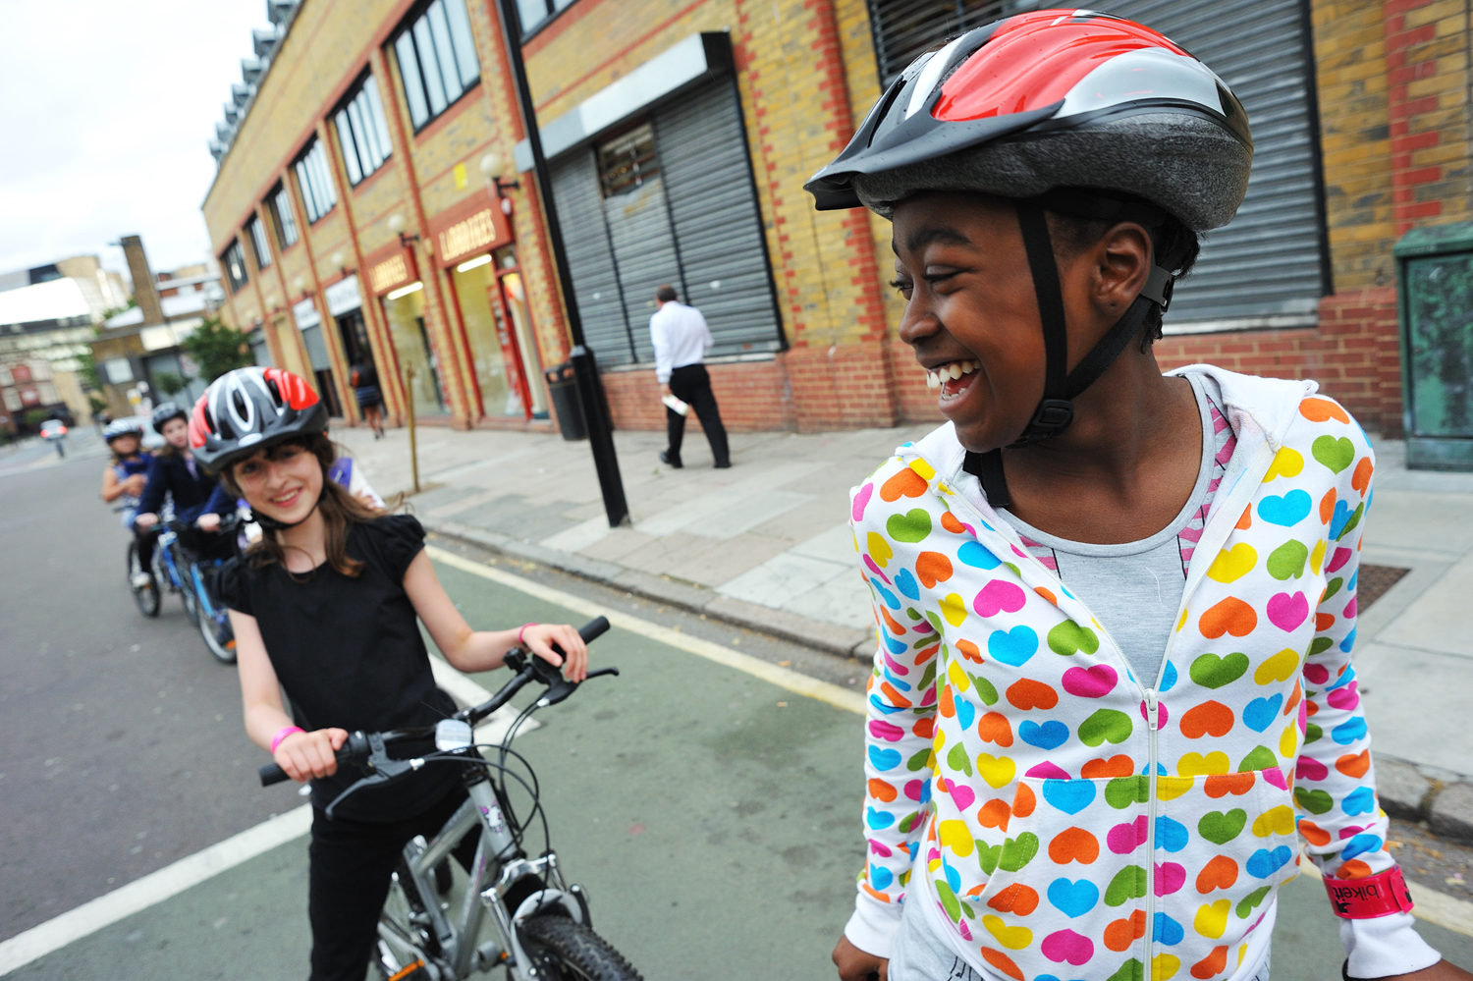
Beth yw'r gweithgaredd?
Digwyddiad a gynhelir am wythnos rhwng 27 Medi a 1 Hydref 2021 yw Wythnos Beicio i'r Ysgol.
Bydd ysgolion sy'n cymryd rhan yn annog teuluoedd i feicio neu sgwtera i'r ysgol. Mae'n gyfle gwych i ddathlu beicio a sgwtera ac i weld yr effaith gadarnhaol a geir ar iechyd a lles plant.
© J Bewley/Sustrans

Slide 3
Pam cymryd rhan?
Mae teithio llesol yn bwysicach nag erioed i ofalu bod disgyblion yn mynd i'r ysgol yn ddiogel ac iach. Mae dechrau'r tymor yn amser gwych i sefydlu arferion teithio cadarnhaol yn gynnar.
Mae llawer o fanteision i feicio i'r ysgol, gan gynnwys:
1. Disgyblion wedi ymlacio, yn fwy effro a pharod i gychwyn y diwrnod
2. llai o geir, sy'n helpu i wella ansawdd aer lleol a lleihau tagfeydd traffig
3. plant sy'n fwy ymwybodol o ddiogelwch ar y ffyrdd ac sy'n teimlo'n fwy annibynnol
4. hwb i les corfforol ac iechyd meddwl

Slide 4
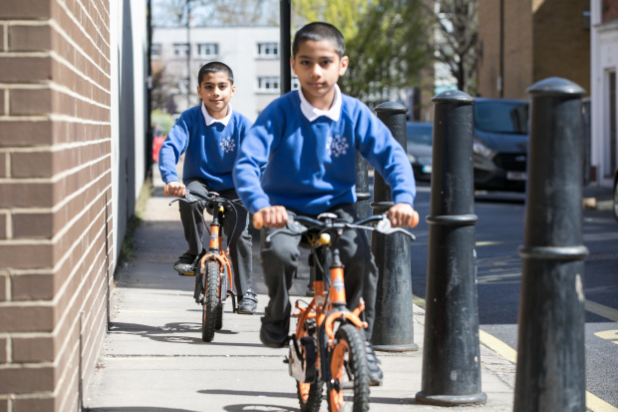
Paratoi
Dangoswch ein hadnodd beicio Dr Bike iau a’r fideo gwiriad-M a Gwiriad L yn y dosbarth
Defnyddiwch y cyflwyniad gwasanaeth boreol i gyflwyno Wythnos Beicio i'r Ysgol i'ch ysgol
Ewch i’r wefan /wythnosbeicioirysgol i weld yr adnoddau a dysgu mwy
©2021, Kois Miah, cedwir pob hawl

Slide 5
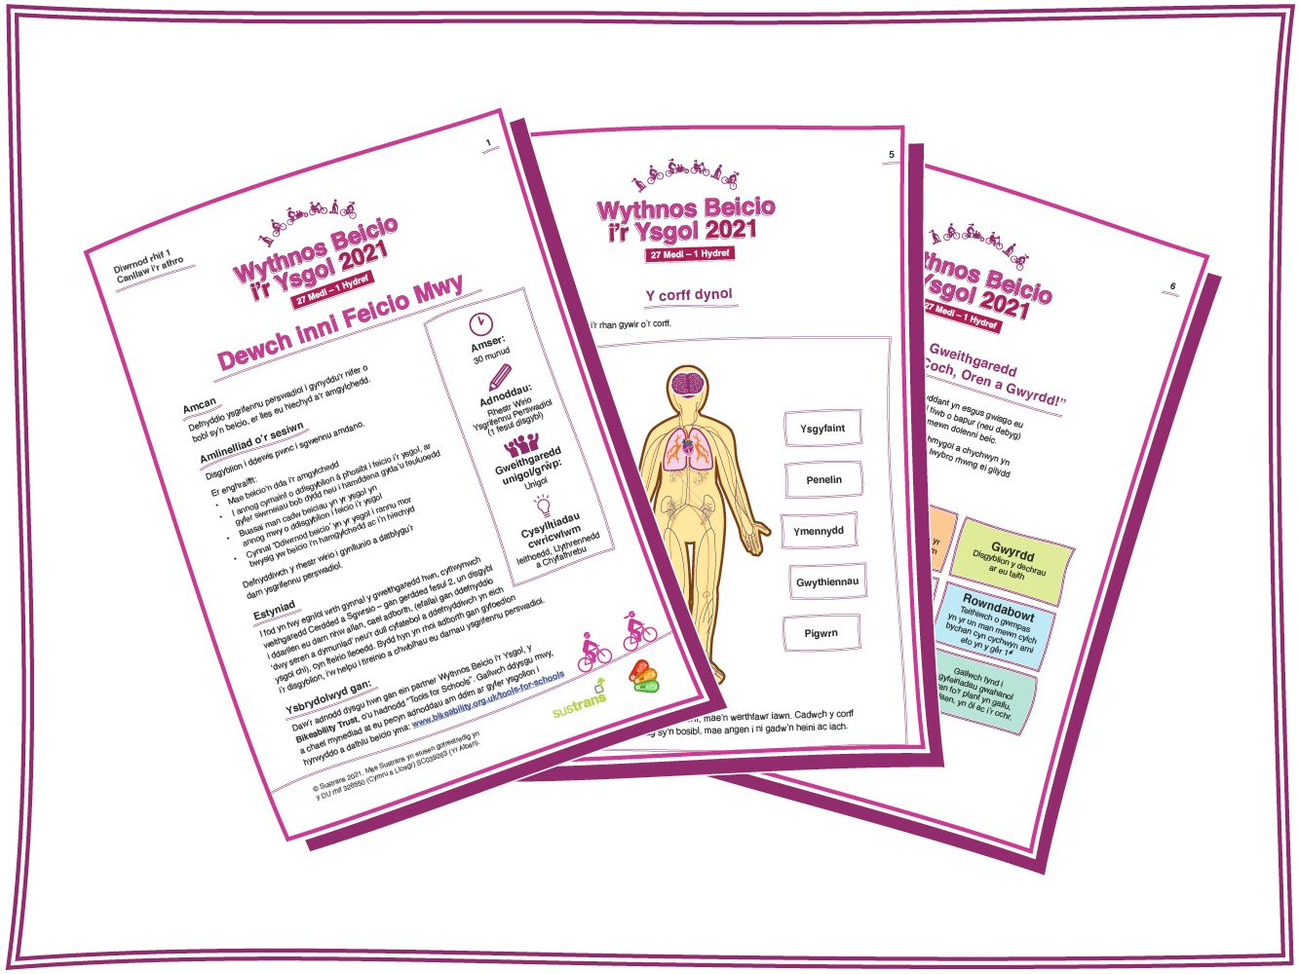
Gweithgareddau dosbarth
Ymgyfarwyddwch â'n gweithgareddau am ddim sy'n seiliedig ar y cwricwlwm - pum adnodd ar gyfer pob cyfnod allweddol
(Cyfnod Sylfaen, CA2 a CA3)
Ewch at: /wythnosbeicioirysgol i weld yr adnoddau a dysgu mwy

Slide 6

Rhoi'r gair ar led
Dywedwch wrth rieni a gwarcheidwaid mewn cylchlythyron neu ar eich mewnrwyd neu ym mha bynnag ffordd arall rydych yn cyfathrebu â nhw, eich bod yn cymryd rhan.
1. Anfonwch y ddolen i'n fideo gwiriad-M a gwiriad-L i deuluoedd gael paratoi eu beiciau a'u sgwteri (https://www.youtube.com/watch?v=4qtx60bcNk0) a (https://www.youtube.com/watch?v=hwQL_iorrAg)
2. Defnyddiwch y poster a'r daflen i roi gwybod i rieni am yr adduned 'Rydym yn cymryd rhan' a'r cyfle i ennill gwobr i'r teulu.
3. Gwahoddwch rieni i lawrlwytho canllaw am ddim Sustrans i gerdded, beicio a sgwtera i'r ysgol www.sustrans.org.uk/family-school-guide. Gellir defnyddio'r e-daflen i wneud hyn.
Dysgwch fwy am yr adduned ar wefan Sustrans

Slide 7

Adduned 'rydym yn cymryd rhan'
Yn ystod y Sustrans Big Pedal 2021, bu i ragor na miliwn o blant feicio neu sgwtera i'r ysgol.
Hoffem wybod faint o deuluoedd sy'n beicio neu'n sgwtera i'r ysgol yn ystod Wythnos Beicio i'r Ysgol 2021. Dyna pam rydym yn gofyn i deuluoedd ddweud wrthym fod eu plant yn cymryd rhan.
Sut gall rhieni a gwarcheidwaid ddweud wrthym eu bod yn cymryd rhan:
Clicio ar https://www.sustrans.org.uk/wythnosbeicioirysgol/addewid cyn neu yn ystod Wythnos Beicio i'r Ysgol
Dweud wrthym sawl diwrnod maen nhw'n bwriadu beicio neu sgwtera i'r ysgol.
Caiff pawb sy'n dweud wrthym eu bod yn cymryd rhan gystadlu mewn gwobr raffl am ddim. Bydd cyfle i ennill beic Frog.

Slide 8
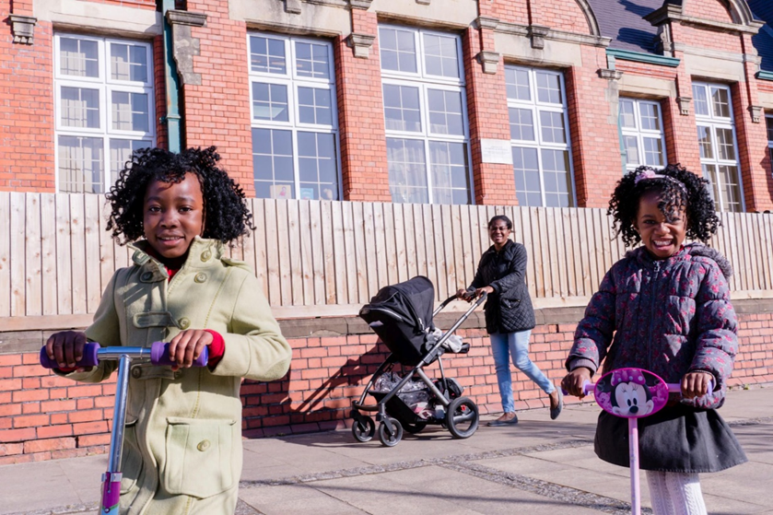

Yn ystod Wythnos Beicio i'r Ysgol
Anogwch blant, rhieni a staff i feicio neu sgwtera i'r ysgol
Defnyddiwch weithgareddau dosbarth Wythnos Beicio i'r Ysgol fel gweithgaredd byr neu i roi hwb cychwynnol yn y dosbarth
Cymerwch gan yn y cwisiau Kahoot dyddiol: /wythnosbeicioirysgol

Slide 9
Rhannwch y neges
Defnyddiwch yr hashnod #WythnosBeicioirYsgol i rannu unrhyw weithgareddau rydych yn eu cwblhau yn ystod yr wythnos
Rydym wedi crynhoi rhai trydaron i'ch ysbrydoli:
Mae'n wych gweld cymaint o ddisgyblion yn cymryd rhan yn #WythnosBeicioirYsgol y bore yma. Mae teithio llesol yn rhoi cychwyn iach i'r diwrnod, mae'n rhoi hwb i hwyliau disgyblion ac mae'n helpu i ofalu bod giatiau'r ysgol yn lle mwy diogel.
Mae #WythnosBeicioirYsgol gan @Sustrans a @Bikeability wedi dychwelyd! Rhwng 27 Medi a 1 Hydref rydym yn gofyn i ddisgyblion #beicio neu #sgwtera i'r ysgol a chael blas ar fanteision gwych teithio llesol.
Rydym wrth ein bodd yn cael cymryd rhan yn #WythnosBeicioirYsgol rhwng 27 Medi a 1 Hydref. Mae #beicio a #sgwtera yn cael effaith gadarnhaol ar iechyd a lles disgyblion

Slide 10
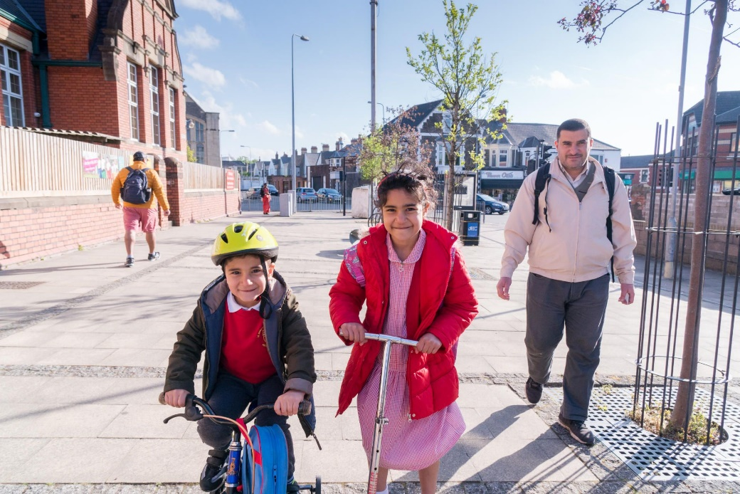
Pob lwc!
© 2017, Jonathan Bewley

